Slide 1
DVDレンタル データの 分析報告
株式会社テクノプロ
テクノプロ・デザイン社
ソリューション事業部
𠮷田佑里加

Slide 2
報告内容
課題選択
扱うデータ
課題選択
分析方針
基礎集計
時系列データの処理
集計期間
一日ごとの集計
店舗別の集計
film軸の集計
顧客軸の集計
分析報告
分析の手順
売り上げが伸びていない日
売上大幅減少の原因仮説
仮説検証
検証結果考察
まとめ
施策提案
売上見込み

Slide 3
1. 課題選択
扱うデータ
課題選択

Slide 4
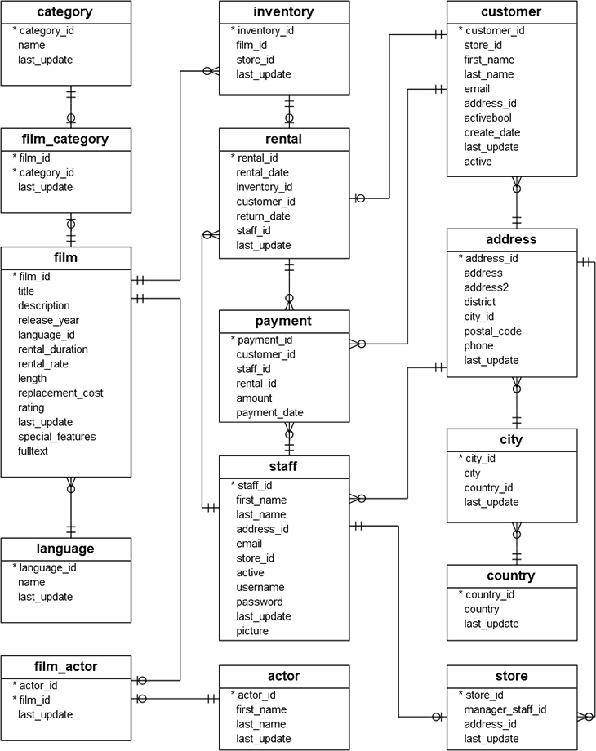
扱うデータ
PostgreSQLのサンプルデータである、
dvdrentalデータを用いて
分析を行っていきます。
リレーション図は右の通りです。
テーブルの数が多いので、
データの確認については
省略させていただきます。
PostgreSQL Sample Database -
http://www.postgresqltutorial.com/postgresql-sample-database/

Slide 5
課題選択
提示された課題4つの中から①を選択しました。
売上をアップさせるためにはどうしたらいいか
商品のレコメンドロジックの構築
商品在庫の最適化
顧客の嗜好性の把握

Slide 6
2. 分析方針

Slide 7
分析方針
選択した課題「①売上をアップさせるためにはどうしたらいいか」について分析を進めるため、分析方針を以下のように設定しました。
rentalテーブルを軸にrental_dateの期間を集計する （rental_dateの集計期間：2005年5月24日 – 2006年2月14日）
データ期間内で売り上げが伸びていない原因を分析することで対策を考える

Slide 8
3. 基礎集計
時系列データの処理
集計期間
一日ごとの集計
店舗別の集計
film軸の集計
顧客軸の集計

Slide 9
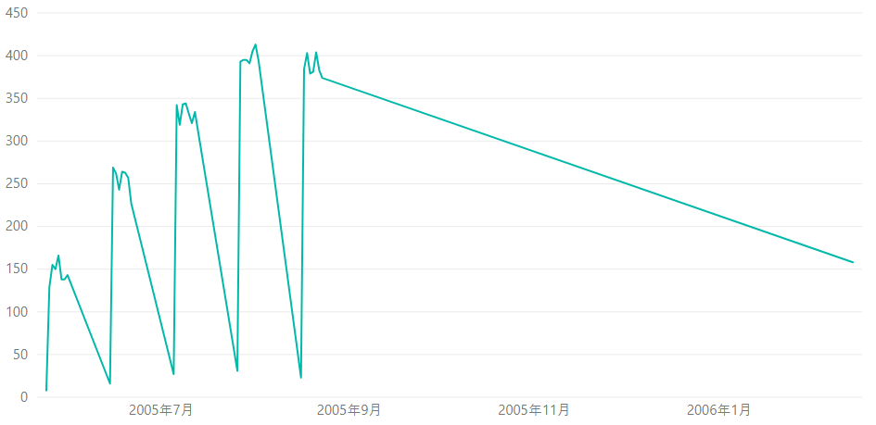
時系列データの処理
分析の軸であるrentalテーブルのrental_dateについて、
2005年8月23日から2006年2月14日まで約半年間のデータがありませんでした。
グラフの見やすさと、分析の観点から今回の時系列集計では
2006年2月14日のデータは除外します。
また、3週間周期で
14日間（2週間）の
全くレンタルされてない期間
が存在します。
ご確認お願いします。
一日の顧客数の推移
除外
顧客数（人）
レンタル日

Slide 10
集計期間
2006年2月14日のデータを削除したものを、集計期間とします。
下に集計期間についての詳細を示します。
集計期間（rental_date）
2005年5月24日 – 2005年8月23日
※3週間周期で2週間の非レンタル期間が
存在するため、データがあるのは40日間

Slide 11
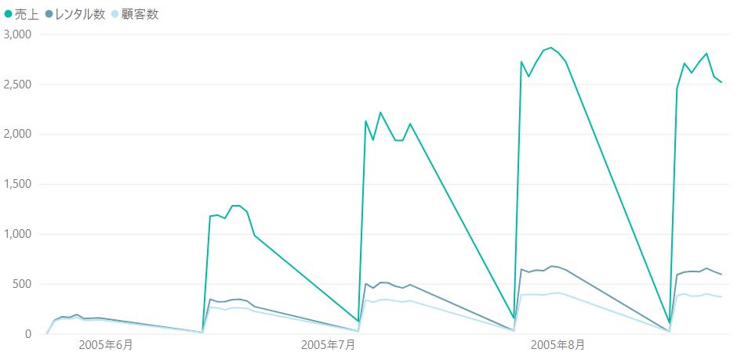
一日の売上、レンタル数、顧客数の推移
時系列による売上、レンタル数、顧客数の推移です。すべてのデータが同じ周期になっており、大きく数値が下がる日が確認できます。
また、売上について6月14日以前のデータは存在しませんでした。
一日の売上、レンタル数、顧客数の推移
各値
6/14
7/5
7/26
8/16
レンタル日

Slide 12
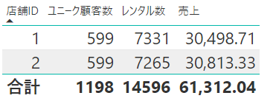
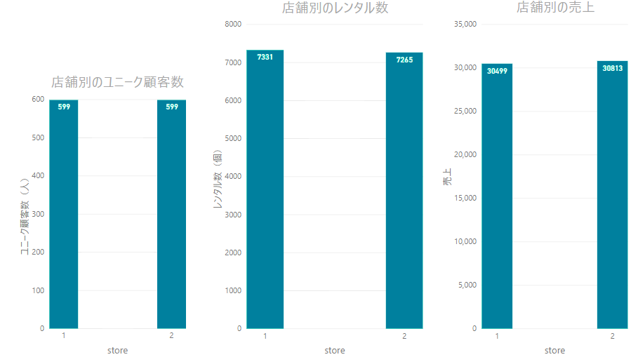
店舗別
登録店舗ごとのユニーク顧客数、レンタル数、売上の比較です。どの項目についても二店舗とも大きな差がないことが分かります。

Slide 13
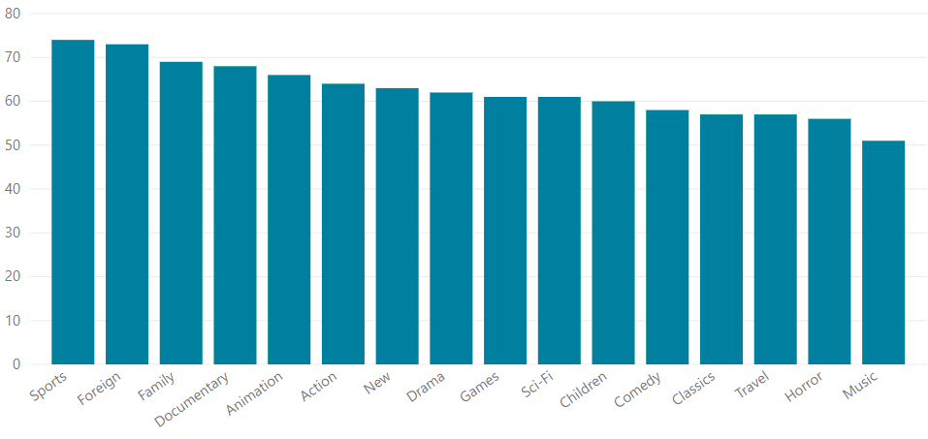
filmについて（カテゴリ）
カテゴリ別のfilmの数です。16種類の内Musicカテゴリが一番少なくなっていますが、ほかのカテゴリのfilm数に大きな偏りはありません。
カテゴリ別film数
★
filmの数（個）
カテゴリの種類

Slide 14
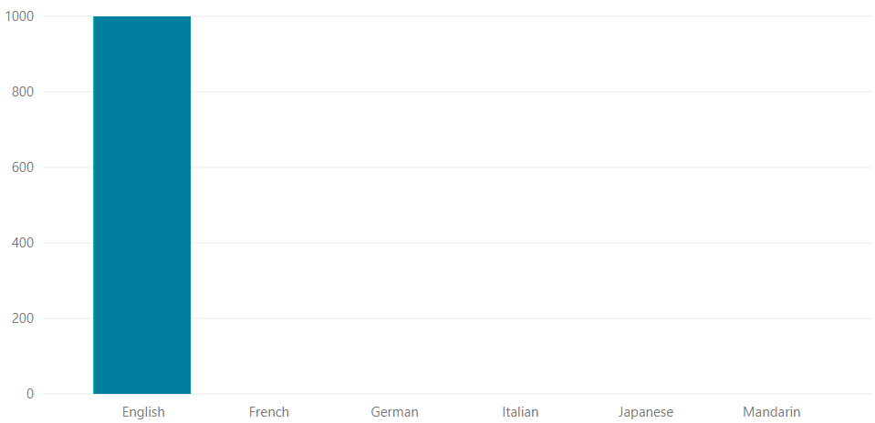
filmについて（言語）
言語別のfilmの数です。言語の登録は6種類あるのですが登録されているfilmは全て英語でした。
言語別film数
★
filmの数（個）
言語の種類

Slide 15
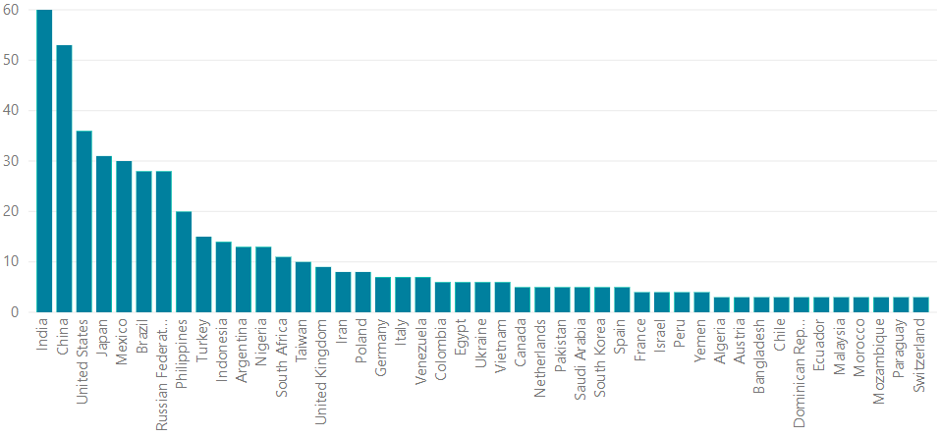
顧客について（国）
国別の顧客数についてです。以下には登録国599の内顧客数の多い上位45位の国の分布を示しています。一番登録の多い国はIndia（インド）であることが確認できます。
★
国別顧客数上位45位
顧客数（人）
国の種類

Slide 16
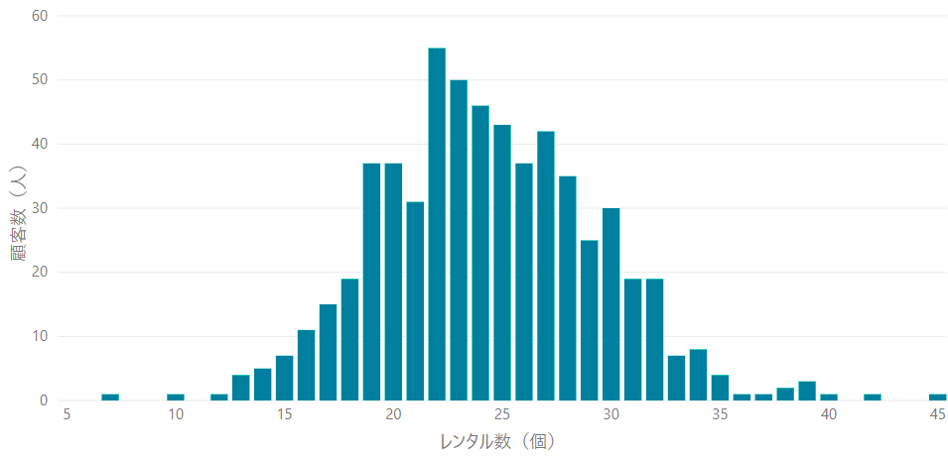
顧客について（レンタル数）
期間内にレンタルした個数ごとの顧客数の分布です。22個借りた人数が多くなっています。
合計レンタル数ごとの顧客数
★

Slide 17
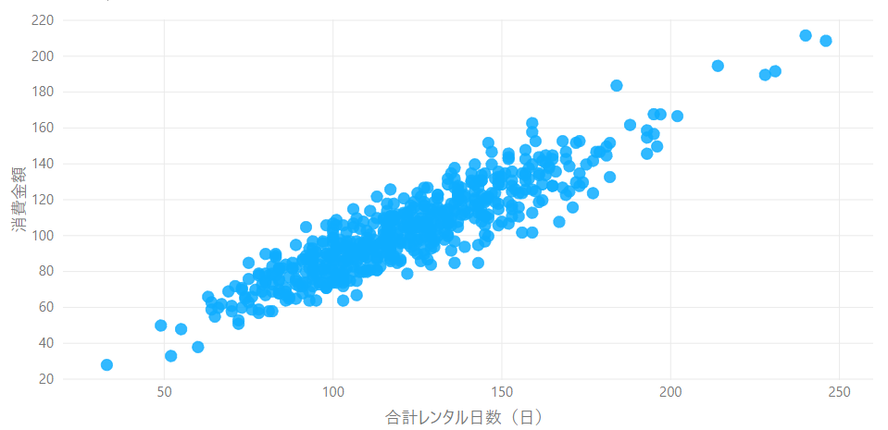
顧客について（レンタル日数と消費金額）
各顧客について期間内の合計レンタル日数と合計消費金額の関係を示したグラフです。合計レンタル日数が高くなるほど消費金額も高くなるという相関関係があることを確認できます。
各顧客のレンタル日数と消費金額の関係

Slide 18
4. 分析報告
分析の手順
売り上げが伸びていない日
売上大幅減少の原因仮説
仮説検証
検証結果考察

Slide 19
分析の手順
分析方針に基づき以下の順番で分析を行いました。
rentalテーブルを軸にrental_dateの期間を集計する （rental_dateの集計期間：2005年5月24日 – 2006年2月14日）
データ期間内で売り上げが伸びていない日を確認
売り上げが伸びてない日について原因を分析
原因について対策を提示
対策を行った場合に期待される売上を計算
←基礎集計にて済

Slide 20
売り上げが伸びていない日
基礎集計にて時系列についての3つの集計から、売上が伸びてない日を以下に示します。いずれの日も売上だけでなく、顧客数、レンタル数も同様の周期でほかの日に比べ平均が約5％にまで減少しています。
6月14日、7月5日、7月26日、8月16日
※基礎集計より:一日の売上、レンタル数、顧客数の推移
各値
レンタル日

Slide 21
売上大幅減少の原因仮説
売上が下がる原因として、以下の仮説を考えました。さらに仮説に基づき、 日付を定義し仮説を確認しました。
仮説
売上が減少する日では、
普通の日にレンタル数の多いカテゴリが
レンタルされなくなっているのではないか。
日付けの定義
売り上げが減少する日：閑散日
それ以外の日 ：通常日

Slide 22
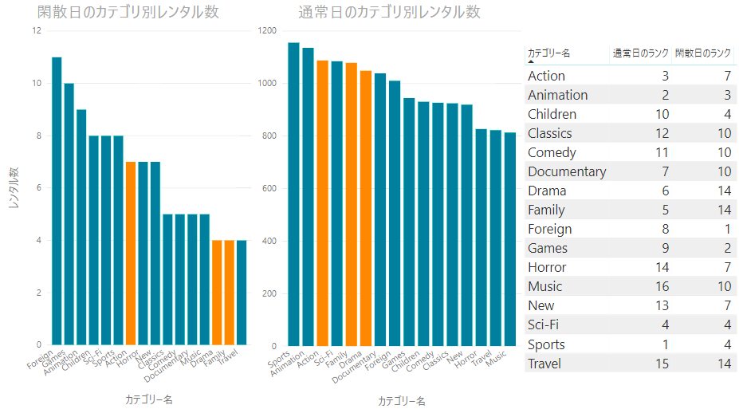
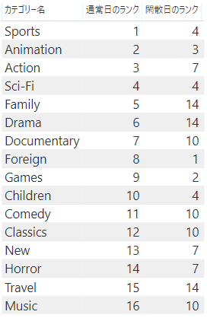
仮説検証
定義に基づき、それぞれの日についてレンタル数の多いカテゴリーを比較しました。閑散日に大きく順位を落とすカテゴリをオレンジで示しています。

Slide 23
検証結果考察
仮説「売上が減少する日では、普通の日にレンタル数の多いカテゴリがレンタルされなくなっているのではないか。」
に対し検証した結果、
通常日のレンタル数ランキングの上位より、閑散日のランキングを
下位に落としている以下の3つのカテゴリを確認しました。
Action (3位→7位)
Family (5位→14位)
Drama (6位→14位)

Slide 24
5. まとめ
施策提案
売上見込み

Slide 25
施策提案
考察から、課題「売上をアップさせるためにはどうしたらいいか」への施策として以下のことを提案いたします。
閑散日となる2週間の非レンタル期間後の初日に、
Action、Family、Dramaの3カテゴリを強く売り出す。
（コーナーを作る等）

Slide 26
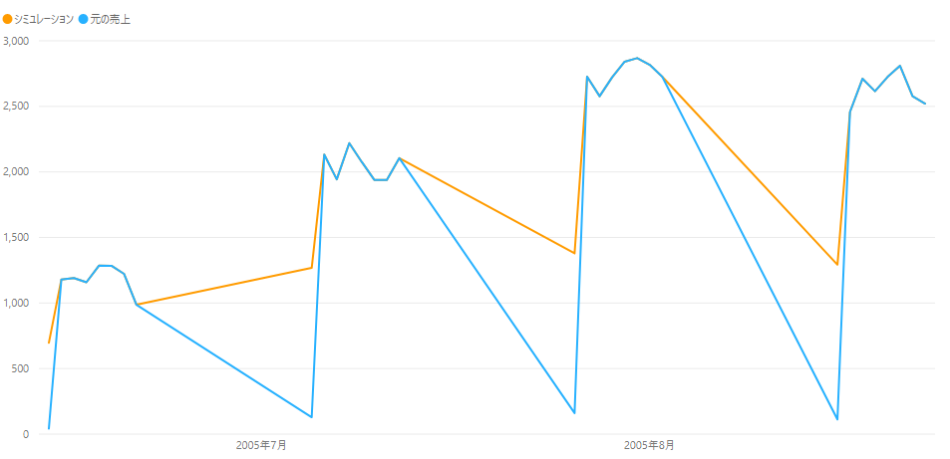
売上見込み
閑散日の顧客が平均並みとなった場合、今回の期間で考えると3周期（32日間）で約4,200、1周期だと平均1,400の売上アップが見込まれます。
 | 合計売上
元の売上 | 60,797.86
シミュレーション | 64,990.75
閑散日の顧客が平均になった場合の売上の比較
4,192.89UP!!
売上
レンタル日

